Slide 1





)
)
)
BÀI 1: TÍNH ĐƠN ĐIỆU VÀ CỰC TRỊ HÀM SỐ
(TIẾT 3)
)
)
)
)
)
)
)
)
)
)
)
)
)
)
)

Slide 2


NỘI DUNG TIẾT HỌC
II.
CỰC TRỊ CỦA HÀM SỐ.
KHÁI NIỆM CỰC TRỊ
HÀM SỐ

Slide 3




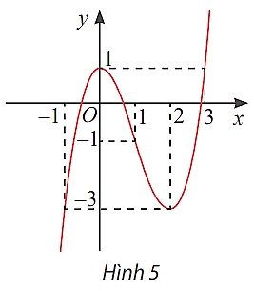







HOẠT ĐỘNG 2
Quan sát đồ thị của hàm số $y=f\left(x\right)=x^{3}−−3x^{2}+1$ trong Hình 5.
a) Tìm khoảng $\left(a;{b}\right)$ chứa điểm $x=0$ mà trên đó $f\left(x\right)<f\left(0\right)$ với mọi $x≠0$.
b) Tìm khoảng ( $a$; $b)$ chứa điểm $x=2$ mà trên đó $f\left(x\right)>f\left(2\right)$ với mọi $x≠2$.
c) Tồn tại hay không khoảng (a; b) chứa điểm $x=1$ mà trên đó $f\left(x\right)>f\left(1\right)$ với mọi $x≠1$ hoặc $f\left(x\right)<f\left(1\right)$ với mọi $x≠1$?

Slide 4

HOẠT ĐỘNG 2
Lời giải
Trên khoảng $\left(−1;{2}\right),f\left(x\right)<f\left(0\right)$ với mọi $x≠0$
b) Trên khoảng $\left(0;{3}\right),f\left(x\right)>f\left(2\right)$ với mọi $x≠2$
c) Không tồn tại khoảng $(a$; b) chứa điểm $x=1$ mà trên đó $f\left(x\right)>f\left(1\right)$
với mọi $x≠1$ hoặc $f\left(x\right)<f\left(1\right)$ với mọi $x≠1$

Slide 5
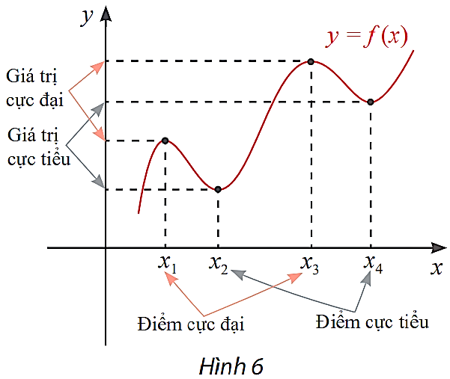




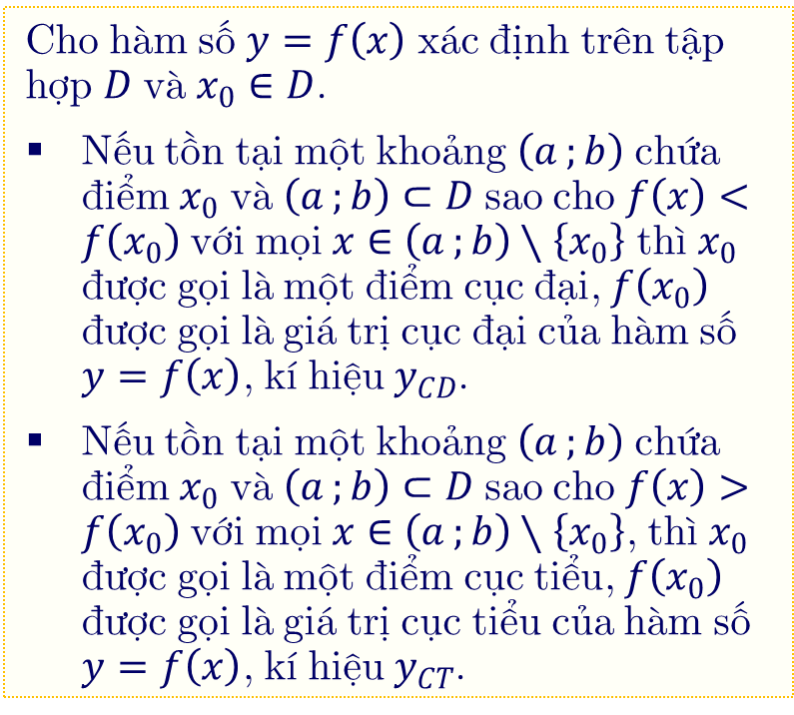
Định nghĩa
Cho hàm số $y=f\left(x\right)$ xác định trên tập hợp $D$ và $x_{0}∈D$.
Nếu tồn tại một khoảng $\left(a;{b}\right)$ chứa điểm $x_{0}$ và $\left(a;{b}\right)⊂D$ sao cho $f\left(x\right)<f\left(x_{0}\right)$ với mọi $x∈\left(a;{b}\right)∖\left\{x_{0}\right\}$ thì $x_{0}$ được gọi là một điểm cục đại, $f\left(x_{0}\right)$ được gọi là giá trị cục đại của hàm số $y=f\left(x\right)$, kí hiệu $y_{CD}$.
Nếu tồn tại một khoảng $\left(a;{b}\right)$ chứa điểm $x_{0}$ và $\left(a;{b}\right)⊂D$ sao cho $f\left(x\right)>f\left(x_{0}\right)$ với mọi $x∈\left(a;{b}\right)∖\left\{x_{0}\right\}$, thì $x_{0}$ được gọi là một điểm cục tiểu, $f\left(x_{0}\right)$ được gọi là giá trị cục tiểu của hàm số $y=f\left(x\right)$, kí hiệu $y_{CT}$.

Slide 6





CHÚ Ý!
Điểm cực đại và điểm cực tiểu được gọi chung là điểm cực trị của hàm số. Giá trị cực đại và giá trị cực tiểu được gọi chung là giá trị cực trị (còn gọi là cực trị) của hàm số.
Nếu $x_{0}$ là một điểm cực trị (điểm cực đại, điểm cực tiểu) của hàm số $y=f(x)$ thì ta cũng nói hàm số $y=f(x)$ đạt cực trị (cực đại, cực tiểu) tại $x_{0}$.
Hàm số có thể đạt cực đại và cực tiểu tại nhiều điểm trên $D$.
Nếu $x_{0}$ là điểm cực trị của hàm số $y=f(x)$ thì điểm $M\left(x_{0};f\left(x_{0}\right)\right)$ là một điểm cực trị của đồ thị hàm số $y=f(x)$.

Slide 7
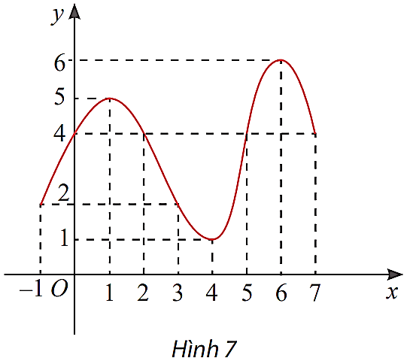

Ví dụ 4:
Tìm cực trị của hàm số $y=f\left(x\right)$ có đồ thị được cho ở Hình 7.

Slide 8
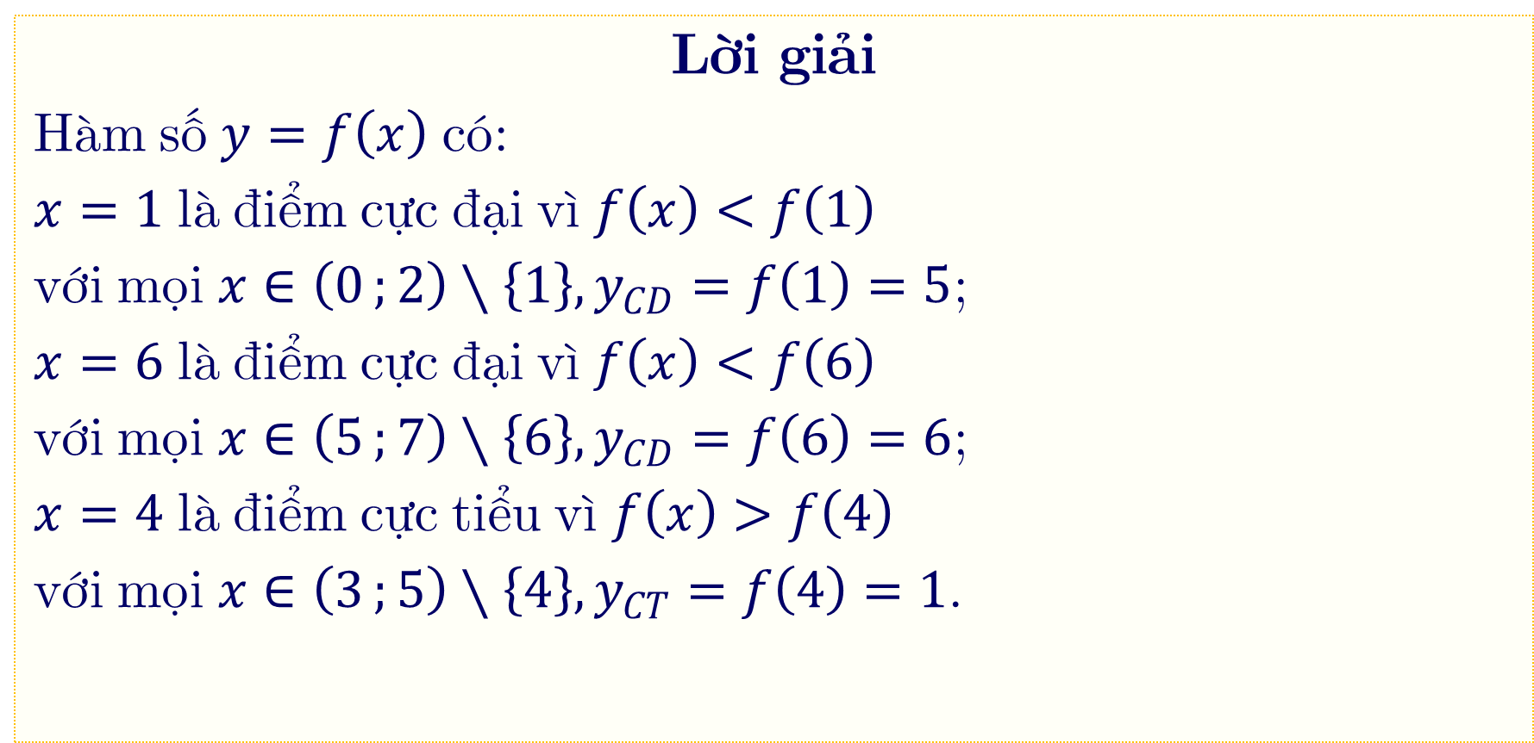
Ví dụ 4:
Lời giải
Hàm số $y=f\left(x\right)$ có:
$x=1$ là điểm cực đại vì $f\left(x\right)<f\left(1\right)$
với mọi $x∈\left(0;{2}\right)∖\left\{1\right\},y_{CD}=f\left(1\right)=5$;
$x=6$ là điểm cực đại vì $f\left(x\right)<f\left(6\right)$
với mọi $x∈\left(5;{7}\right)∖\left\{6\right\},y_{CD}=f\left(6\right)=6$;
$x=4$ là điểm cực tiểu vì $f\left(x\right)>f\left(4\right)$
với mọi $x∈\left(3;{5}\right)∖\left\{4\right\},y_{CT}=f\left(4\right)=1$.

Slide 9

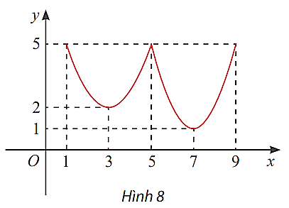

⬩ Thực hành 4
Tìm các điểm cực trị của hàm số $y=f\left(x\right)$ có đồ thị cho ở Hình 8
Lời giải
Hàm số $y=f\left(x\right)$ có:
$x=5$ là điểm cực đại vì $f\left(x\right)<f\left(5\right)$ với mọi $x∈\left(3;{7}\right)∖\left\{5\right\},y_{cd}=f\left(5\right)=5$
$x=3$ là điểm cực tiểu vì $f\left(x\right)>f\left(3\right)$ với mọi $x∈\left(1;{5}\right)∖\left\{3\right\},y_{ct}=f\left(3\right)=2$
$x=7$ là điểm cực tiểu vì $f\left(x\right)>f\left(7\right)$ với mọi $x∈\left(5;{9}\right)∖\left\{7\right\},y_{ct}=f\left(7\right)=1$

Slide 10

HƯỚNG DẪN VỀ NHÀ
01
Ôn lại các kiến thức đã học trong bài
02
Hoàn thành các bài tập trong mục 1.3
Chuẩn bị bài sau cho tiết học tiếp theo
03

Slide 11
)
)
)
)
)
)
)
Thank You
)
Thank You
)
)
)
Tài liệu được chia sẻ bởi Website VnTeach.Com
https://www.vnteach.com
)
)
)
)
)
)
)

